Slide 1
Simulação opinião pública sobre a percepção dos brasileiros acerca da democracia
22/04/2026
Mestrado Profissional em Computação Aplicada
Lucas Nascimento Aguiar
Matheus dos Santos Moreira

Slide 2
Introdução
Aplicar modelos de linguagem na simulação de pesquisas de opinião;
Comparar os resultados de desempenho entre modelos de aprendizagem supervisionada e LLM;
Discutir resultados sobre viabilidade prática do objetivo;

Slide 3
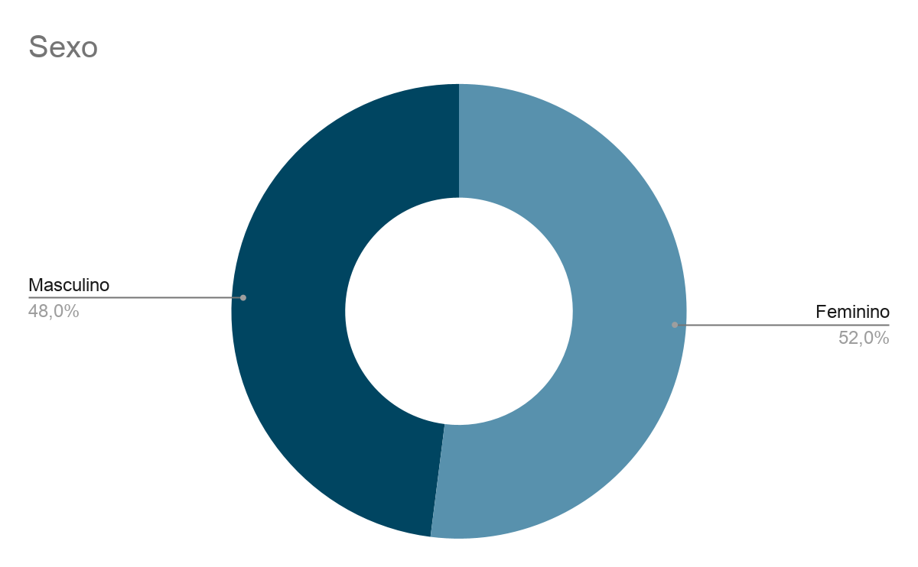
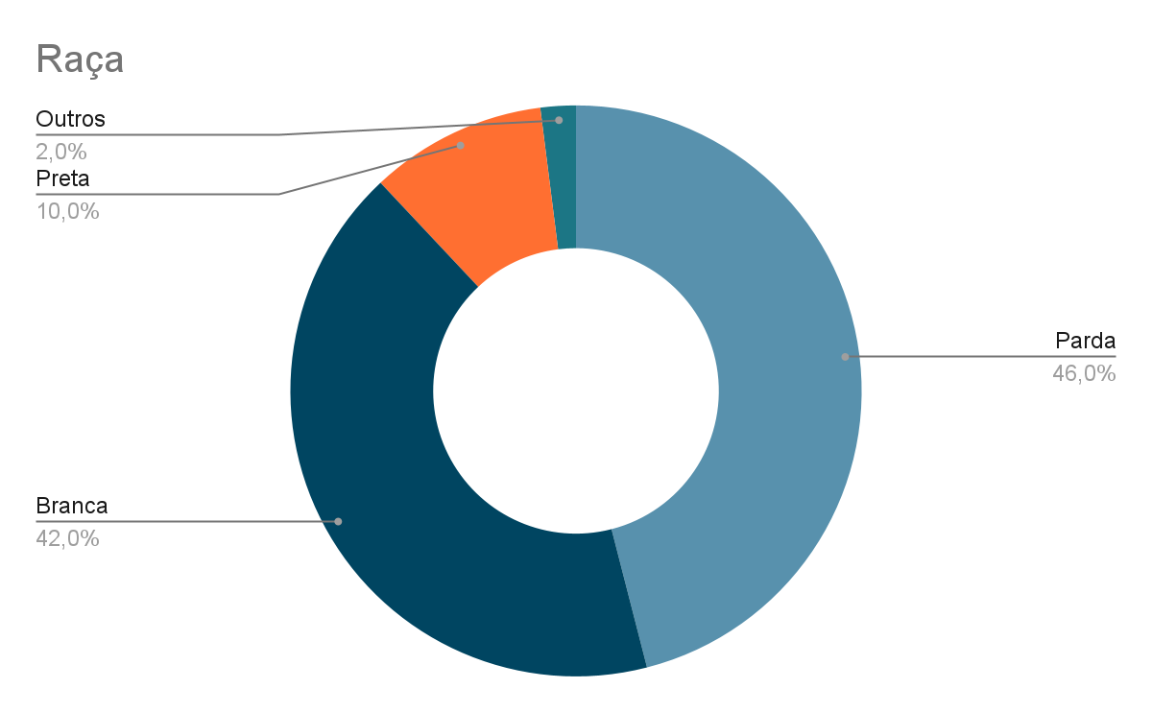
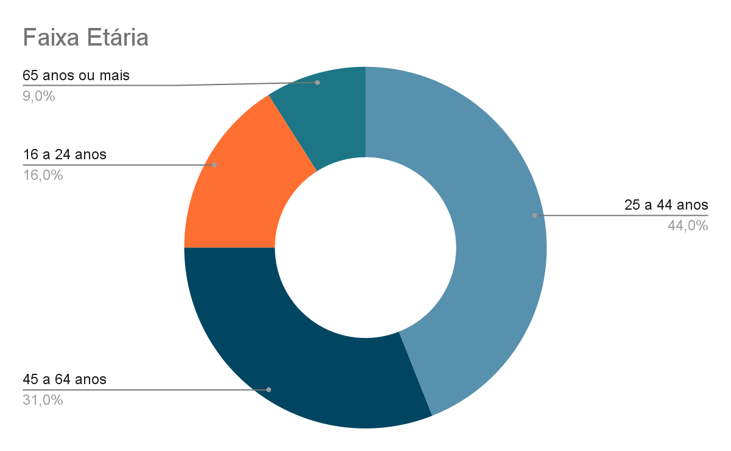
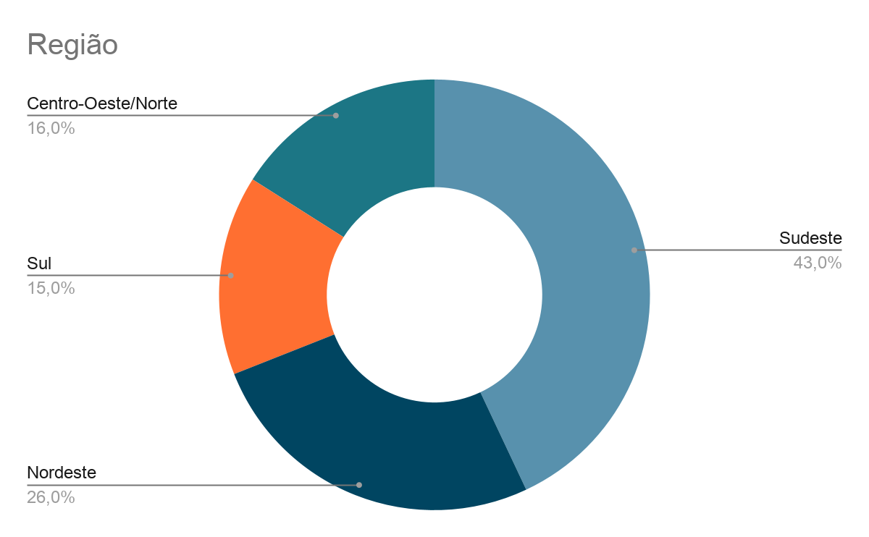
Metodologia
Base de dados e pesquisa de opinião
Objetivo: Levantar a percepção dos brasileiros acerca da democracia
Universo:
Território Brasileiro;
População de 16 anos ou mais;
Amostragem extratificada em regiões
Representatividade socioeconômica e formação
Número de amostras (n): 2000
Fonte: CESOP / IPEC
*CESOP: Centro de Estudos de Opinião Pública
**IPEC: Inteligência em Pesquisa e Consultoria Estratégica

Slide 4



Metodologia
Metodologia
Preparação dos Dados
90% treinamento
OneHotEncoder
Agrupamento de categorias raras
n = 2000
OrdinalEncoder
10% validação
One Hot Encoder
==============
SEXO: Sexo
ESCOLARIDADE: Escolaridade
P1: Lembra o candidato que votou nas eleições de 2022 para:
_A: Deputado Estadual
_B: Deputado Federal
_C: Senador
RACA: Raça
RELIGIAO: Religião
REGIAO: Região do país
COND: Condição de municipio
Ordinal Encoder
=============
FX_ID: Faixa etária
P4: Interesse na vida política
REND1: Renda individual
REND2: Renda Familiar

Slide 5

Metodologia
Metodologia
Classificador Random Forest - Aprendizado Supervisionado
SEXO
ESCOLARIDADE
Random Forest Classifier
P2
RELIGIÃO
P3
90% treinamento
REND2
Hiper-parâmetros:
n_estimators: 100
max_depth: 30
max_features: sqrt
ccp_alpha: 10^-5
min_samples_leaf: 1

Slide 6
Metodologia
Large Language Model
Você é uma pessoa do sexo masculino, tem escolaridade Superior incompleto, religião Católica Apostólica Romana, é da faixa etária 55 A 64, é da raça Parda, renda pessoal de MAIS DE 1 A 2 salários míniimos, renda familiar de MAIS DE 2 A 5 salários míniimos, mora na região CENTRO OESTE do país, em um município com condição INTERIOR.
Você tem Muita vontade em participar da vida política.
Você se lembra em quem votou para Deputado Estadual nas
eleições gerais de 2022.
Você se lembra em quem votou para Deputado Federal nas
eleições gerais de 2022.
Você não lembra em quem votou para Senador nas eleições gerais de 2022.
Baseie sua resposta nas características do perfil e no
comportamento típiico de indivíduos semelhantes.
Pergunta:
...
Alternativas:
...
Responda com APENAS uma das opções exatamente como escrita.
Não explique sua resposta.
Modelo Llama3 foi utilizado para todos os testes.
Estratégia de silicon sampling por meio da injeção de personas por prompts.
Composto por três passos: gerar, comparar e representar.

Slide 7
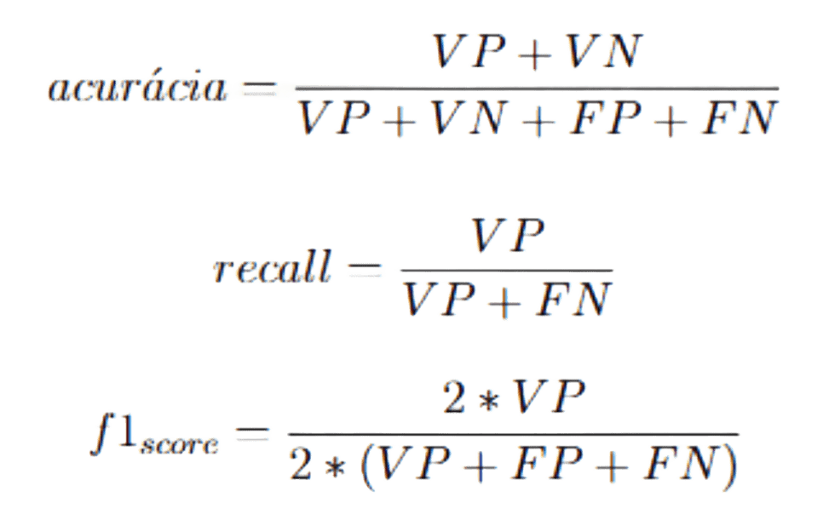
Resultados
Métricas: acurácia, recall e f1-score
 | Questão | Acurácia (%) |  | Recall | F1-Score
LLaMA 3 | P2_1 | 0.11 |  | 0.11 | 0.06
 | P3_1 | 0.24 |  | 0.24 | 0.21
Random Forest | P2_1 | 0.17 |  | 0.17 | 0.16
 | P3_1 | 0.28 |  | 0.28 | 0.26
Legenda: VP → Verdadeiro Positivo
VN → Verdadeiro Negativo
FP → Falso Positivo FN → Falso Negativo

Slide 8
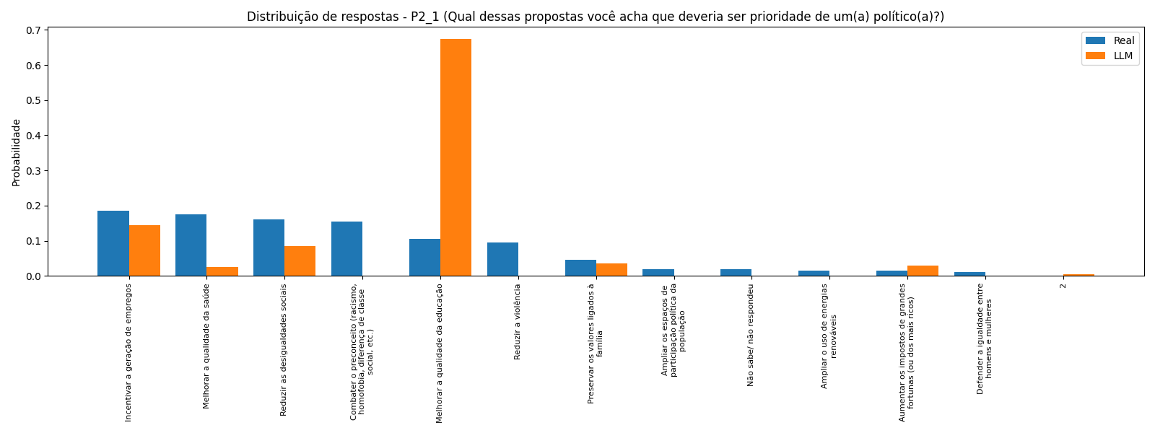
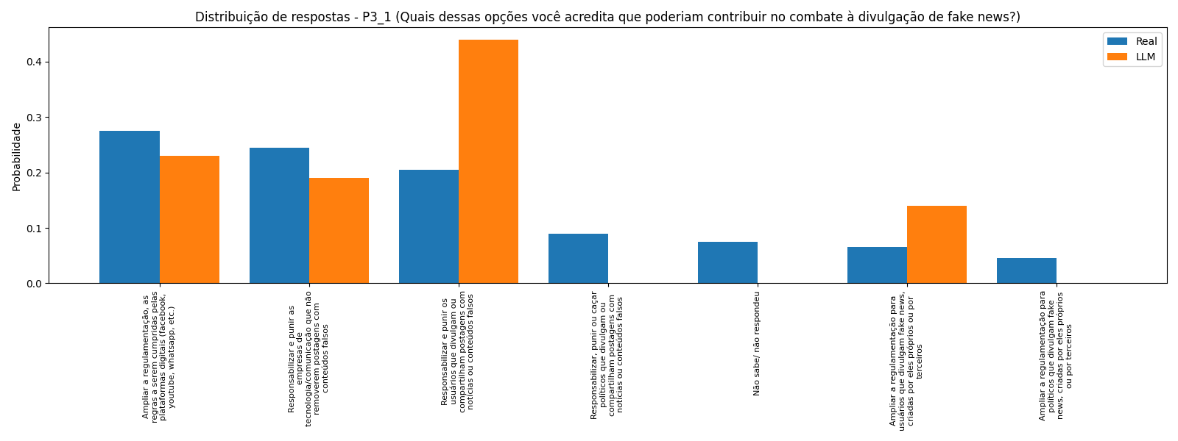
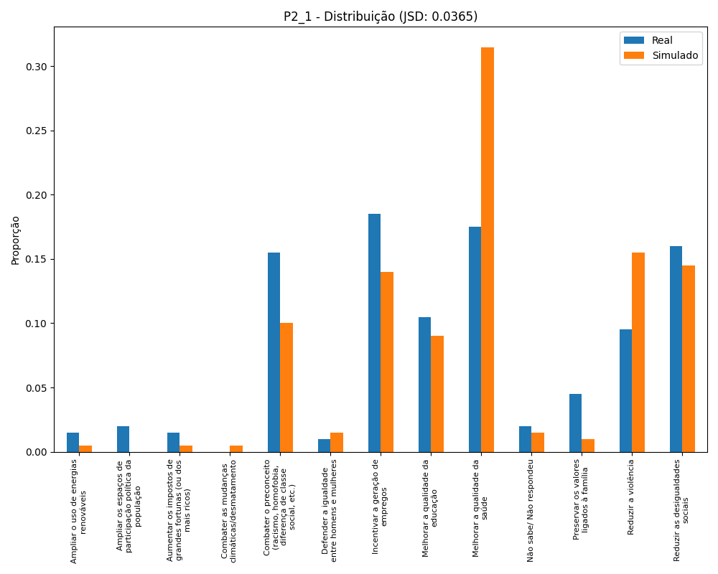
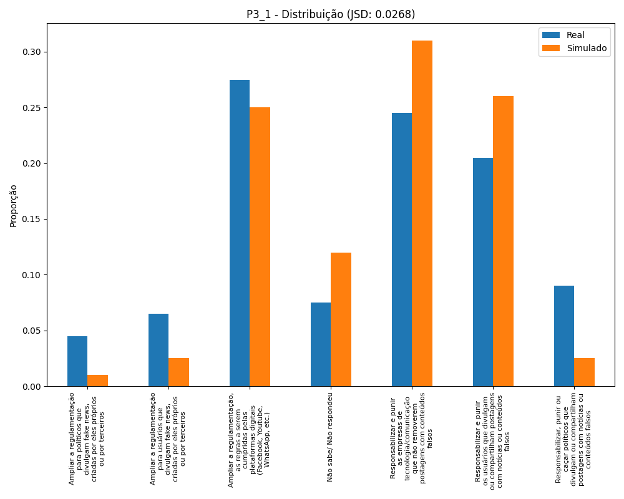
Resultados
Avaliação de distribuição - JSD
LLM:
Supervisionado:
Métrica: Jensen-Shannon Divergence
Interpretação:
0 → distribuições iguais
1 → completamente diferentes
Questão | LLaMA 3 |  | Random Forest
P2_1 | 0,2674 |  | 0,0365
P3_1 | 0,1044 |  | 0,0268

Slide 9
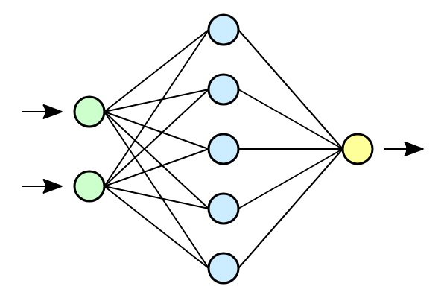

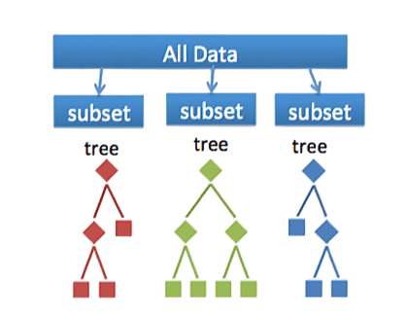
Conclusão
Random Forest com desempenho superior ao LLaMA3 sem treinamento;
Score dos modelos com resultados abaixo de 30% no geral;
Modelo de aprendizado supervisionado se mostrou promissor na distribuição populacional;
Viés de treinamento do modelo LLaMA3 pode distanciar da realidade sociodemográfica do universo da pesquisa.
As conclusões foram baseadas dentro do universo da pesquisa realizada (base de dados, metodologia e modelos utilizados)

Slide 10
Trabalhos futuros
Avaliar outras técnicas de prompting para o LLM
Realizar Fine Tunning do LLM em dados de pesquisas dentro do cenário Brasileiro
Utilizar técnicas de explicabilidade para as features utilizadas na pesquisa
Avaliar outros LLMs para aumentar a comparação entre modelos distintos

Slide 11
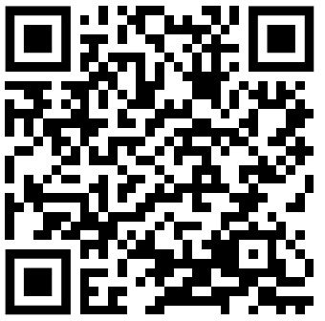
Obrigado

